Slide 1
YAPAY SİNİR AĞLARI
16509502 16509516
SONGÜL ERDEM ALİ KEREM GÜLER

Slide 2
Yapay sinir ağları örneklerle ilgili bilgiler toplamakta, genellemeler yapmakta ve daha sonra hiç görmediği örnekler ile karşılaştırılınca öğrendiği bilgileri kullanarak o örnekler hakkında karar verebilmektedir.
İnsan beyninden esinlenerek geliştirilmiş, ağırlıklı bağlantılar aracılığıyla birbirine bağlanan, her biri kendi belleğine sahip işlem elemanlarından oluşan paralel ve dağıtılmış bilgi işleme yapılarıdır. Bir başka deyişle, biyolojik sinir ağlarını taklit eden bilgisayar programlarıdır.

Slide 3
Yapay Sinir Ağlarının Yapısı
Girdiler: Bir yapay hücresine dış dünyadan gelen bilgilerdir. Bunlar ağın öğrenmesini istenen örnekler tarafından belirlenir.
Ağırlıklar: Bir yapay hücreye gelen bilginin önemini ve hücre üzerindeki etkisini gösterir.
Aktivasyon Fonksiyonu: Bu fonksiyon hücreye gelen net girdiyi işleyerek hücrenin bu girdiye karşılık üreteceği çıktıyı belirler. Aktivasyon fonksiyonu genellikle doğrusal olmayan bir fonksiyon seçilir. Aktivasyon fonksiyonu seçilirken dikkat edilmesi gereken bir diğer nokta ise fonksiyonun türevinin kolay hesaplanabilir olmasıdır. Geri beslemeli ağlarda aktivasyon fonksiyonunun türevi de kullanıldığı için hesaplamanın yavaşlamaması adına türevi kolay hesaplanır bir fonksiyon seçilir. Günümüzde “Çok katmanlı algılayıcı” modelinde aktivasyon fonksiyonu olarak en yaygın kullanılan fonksiyon “Sigmoid fonksiyonu” dur.
Hücrenin Çıktısı: Aktivasyon fonksiyonu tarafından belirlenen çıktı değeridir.

Slide 4
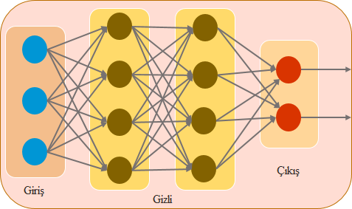

Slide 5
YAPAY SİNİR AĞLARI İLE XOR PROBLEMİNİN ÇÖZÜMÜ

Slide 6
i1(giriş) | i2(giriş) | o1(çıkış)
0 | 0 | 0
0 | 1 | 1
1 | 0 | 1
1 | 1 | 0

Slide 7
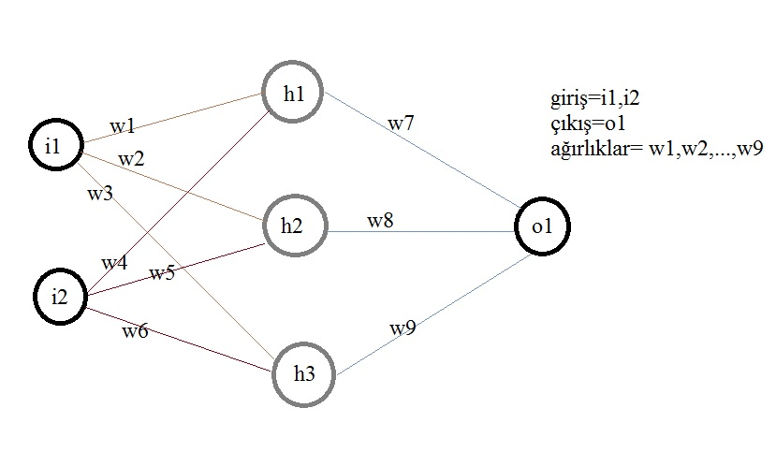
w1=0.013 , w2=0.09 , w3=0.07 , w4=0.008 , w5=0.020 , w6=0.018 , w7=0.015 , w8=0.05 , w9=0.03

Slide 8
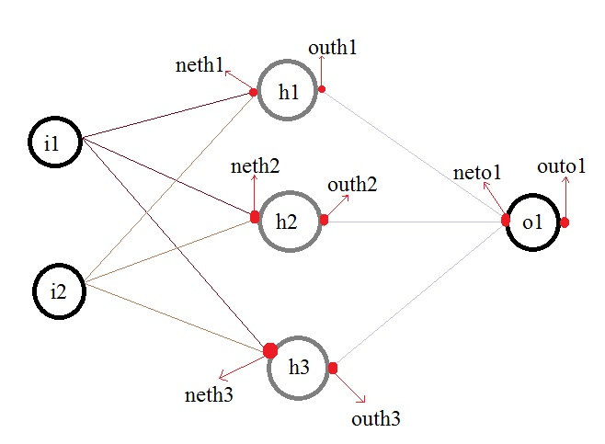

Slide 9

i1=1 ve i2=0 Giriş Değerleri İçin Hesaplamalar
neth1=i1*w1 + i2*w4
neth1=1*(0.013) + 0*(0.008)=0.013
outh1=$\frac{1}{1+e^{−neth1}}=0.503$
neth2=i1*w1 +i2*w5
neth2=1*(0.09) + 0*(0.20)=0.09
outh2=$\frac{1}{1+e^{−neth2}}=0.522$

Slide 10

neth3=i1*w3 +i2*w6
neth3=1*(0.07) +0*(0.018)=0.07
outh3=$\frac{1}{1+e^{−neth3}}=0.517$
neto1=outh1*w7 + outh2*w8 + outh3*w9
neto1=0.503*(0.015) + 0.522*(0.05) +0.517*(0.03)=0.049
outo1=$\frac{1}{1+e^{−neto1}}=0.510$

Slide 11

i1=1 ve i2=0 giriş değerleri için beklenen çıkış değerimiz 1’dir. Bunu targeto1 ile ifade edelim. Karesel hata fonksiyonunu kullanarak hatayı hesaplayalım.
$Etotal=\frac{1}{2}×{(targeto1−outo1)}^{2}=0.120$

Slide 12
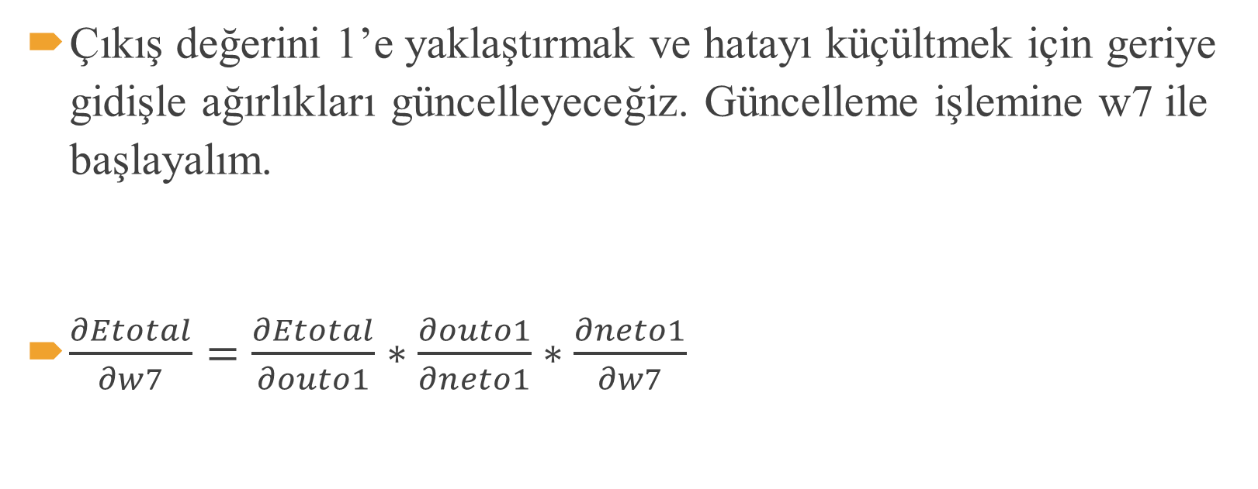
Çıkış değerini 1’e yaklaştırmak ve hatayı küçültmek için geriye gidişle ağırlıkları güncelleyeceğiz. Güncelleme işlemine w7 ile başlayalım.
$\frac{∂Etotal}{∂w7}=\frac{∂Etotal}{∂outo1}∗\frac{∂outo1}{∂neto1}∗\frac{∂neto1}{∂w7}$

Slide 13
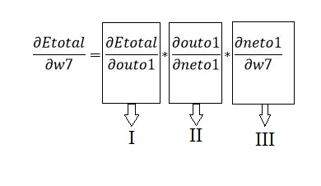

Slide 14

I numaralı parçanın hesabı :
$\frac{∂Etotal}{∂outo1}=\frac{1}{2}∗2∗\left(targeto1−outo1\right)∗(−1)$
$\frac{∂Etotal}{∂outo1}=\left(outo1−targeto1\right)=−0.49$

Slide 15

II numaralı parçanın hesabı :
$\frac{∂outo1}{∂neto1}=outo1∗\left(1−outo1\right)=0.249$

Slide 16

III numaralı parçanın hesabı :
neto1=outh1*w7 + outh2*w8 + outh3*w9
$\frac{∂neto1}{∂w7}=outh1=0.503$

Slide 17

Bu üç parçayı çarparak istediğimiz türevi bulabiliriz.
$\frac{∂Etotal}{∂w7}=\left(−0.49\right)∗0.249∗0.503=−0.061$
${w7}^{+}$ güncellenmiş w7 değerini temsil etmektedir.
${w7}^{+}=w7− ∝∗\frac{∂Etotal}{∂w7}$
Burada $∝$ öğrenme katsayısına karşılık gelmekte olup 0.5 olarak seçilmiştir.
${w7}^{+}=0.015−0.5∗\left(−0.061\right)= 0.045$

Slide 18

Benzer şekilde türevler alınarak w8 ve w9 ağırlıkları güncellenmiştir.
${w8}^{+}=0.05−0.5∗\left(−0.063\right)= 0.081$
${w9}^{+}=0.03−0.5∗\left(−0.063\right)= −0.0615$

Slide 19

Şimdi i1 ve i2 değerlerine doğru geri gelmek için w1,w2,w3,w4,w5,w6 ağırlıklarını güncelleyeceğiz.
w1 için hesaplamalarımızı yapalım.
$\frac{∂Etotal}{∂w1}=\frac{∂Etotal}{∂outh1}∗\frac{∂outh1}{∂neth1}∗\frac{∂neth1}{∂w1}$

Slide 20
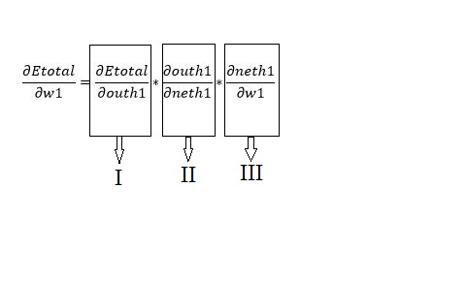

Slide 21
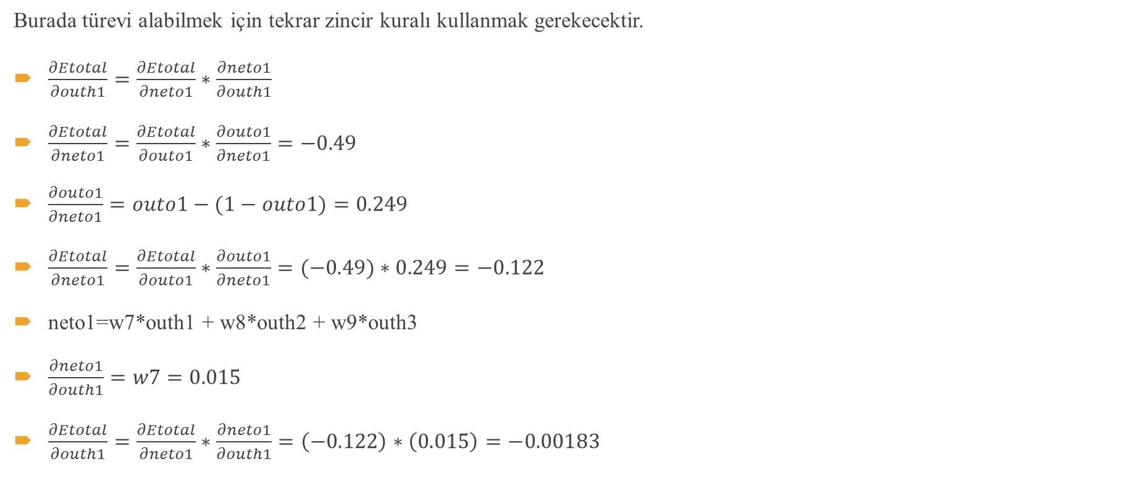
I numaralı parçanın hesabı :
Burada türevi alabilmek için tekrar zincir kuralı kullanmak gerekecektir.
$\frac{∂Etotal}{∂outh1}=\frac{∂Etotal}{∂neto1}∗\frac{∂neto1}{∂outh1}$
$\frac{∂Etotal}{∂neto1}=\frac{∂Etotal}{∂outo1}∗\frac{∂outo1}{∂neto1}=−0.49$
$\frac{∂outo1}{∂neto1}=outo1−(1−outo1)=0.249$
$\frac{∂Etotal}{∂neto1}=\frac{∂Etotal}{∂outo1}∗\frac{∂outo1}{∂neto1}=(−0.49)∗0.249=−0.122$
neto1=w7*outh1 + w8*outh2 + w9*outh3
$\frac{∂neto1}{∂outh1}=w7=0.015$
$\frac{∂Etotal}{∂outh1}=\frac{∂Etotal}{∂neto1}∗\frac{∂neto1}{∂outh1}=\left(−0.122\right)∗\left(0.015\right)=−0.00183$

Slide 22
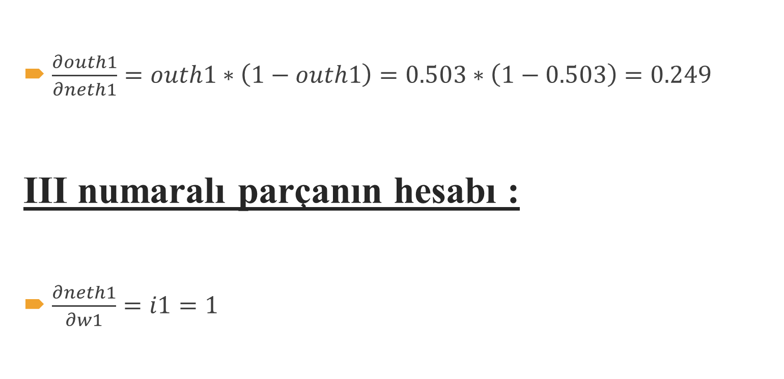
II numaralı parçanın hesabı :
$\frac{∂outh1}{∂neth1}=outh1∗\left(1−outh1\right)=0.503∗\left(1−0.503\right)=0.249$
III numaralı parçanın hesabı :
$\frac{∂neth1}{∂w1}=i1=1$

Slide 23

$\frac{∂Etotal}{∂w1}=\frac{∂Etotal}{∂outh1}∗\frac{∂outh1}{∂neth1}∗\frac{∂neth1}{∂w1}$
$\frac{∂Etotal}{∂w1}=\left(−0.00183\right)∗0.249∗1=−0.0044$
${w1}^{+}=w1− ∝∗\frac{∂Etotal}{∂w1}=0.0132$

Slide 24
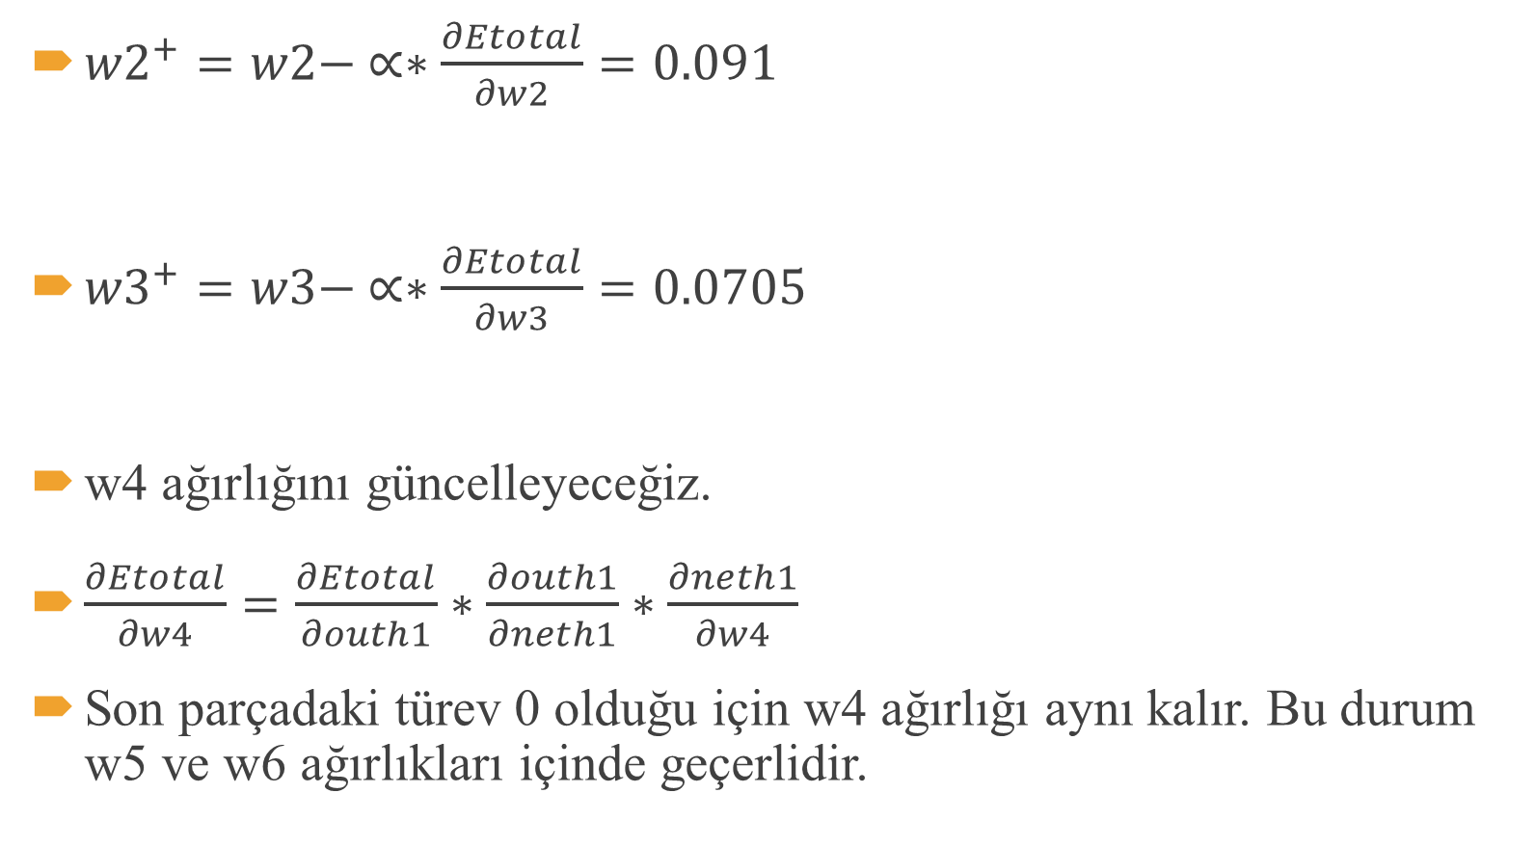
${w2}^{+}=w2− ∝∗\frac{∂Etotal}{∂w2}=0.091$
${w3}^{+}=w3− ∝∗\frac{∂Etotal}{∂w3}=0.0705$
w4 ağırlığını güncelleyeceğiz.
$\frac{∂Etotal}{∂w4}=\frac{∂Etotal}{∂outh1}∗\frac{∂outh1}{∂neth1}∗\frac{∂neth1}{∂w4}$
Son parçadaki türev 0 olduğu için w4 ağırlığı aynı kalır. Bu durum w5 ve w6 ağırlıkları içinde geçerlidir.

Slide 25

Ağırlıkların güncellenmiş hâliyle tekrar ileri yönlü hesaplayalım.
neth1=i1*w1⁺ + i2*w4⁺ neth1=0.0132
outh1=$\frac{1}{1+e^{−neth1}}=0.5032$
neth2=i1*w2⁺ + i2*w5⁺ neth2=0.091
outh2=$\frac{1}{1+e^{−neth2}}=0.5227$
neth3=i1*w3⁺ + i2*w6⁺ neth3=0.0705
outh3=$\frac{1}{1+e^{−neth3}}=0.5176$

Slide 26

neto1=outh1*w7⁺ + outh2*w8⁺ + outh3*w9⁺
neto1=0.0967
outo1=$\frac{1}{1+e^{−neto1}}$=0.524
Etotal=$\frac{1}{2}×{(targeto1−outo1)}^{2}=0.113$

Slide 27
Ağırlıklar güncellenmeden önce outo1=0.510 ve hata değeri Etotal=0.120 olarak hesaplanmıştı. Ağırlıkların güncellenmesinden sonra çıkış değerinin 1’e yaklaştığı ve hatanın küçüldüğü görülmektedir.

Slide 28
XOR PROBLEMİNİN PYTHON KODU İLE ÇÖZÜMÜ

Slide 29
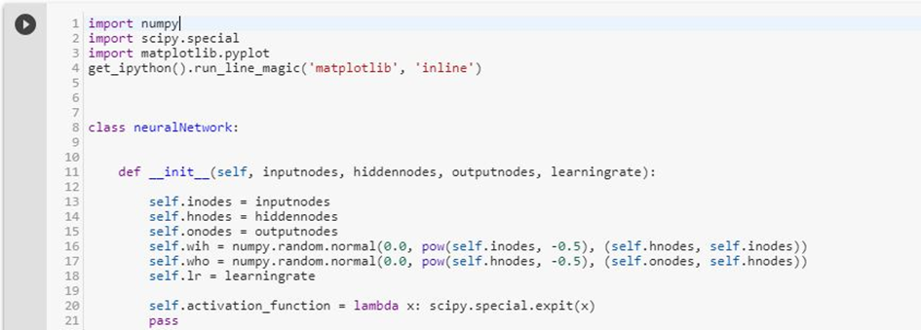

Slide 30
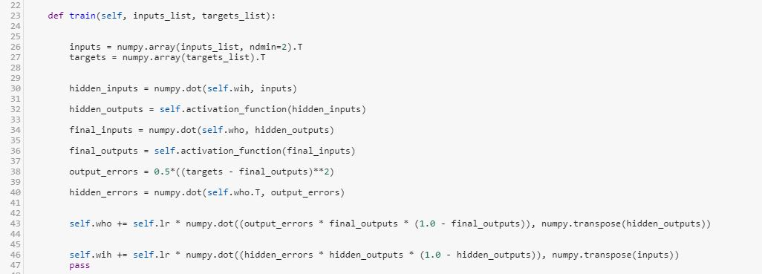

Slide 31
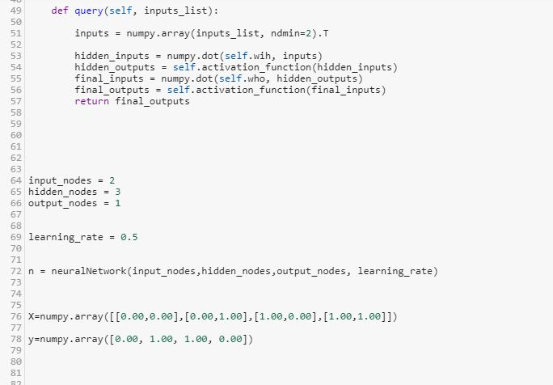

Slide 32
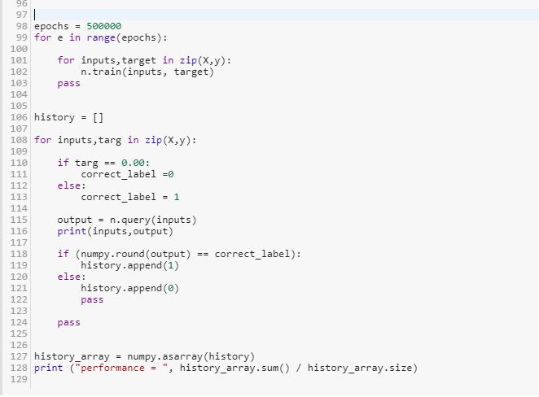

Slide 33
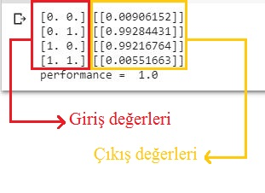

Slide 34
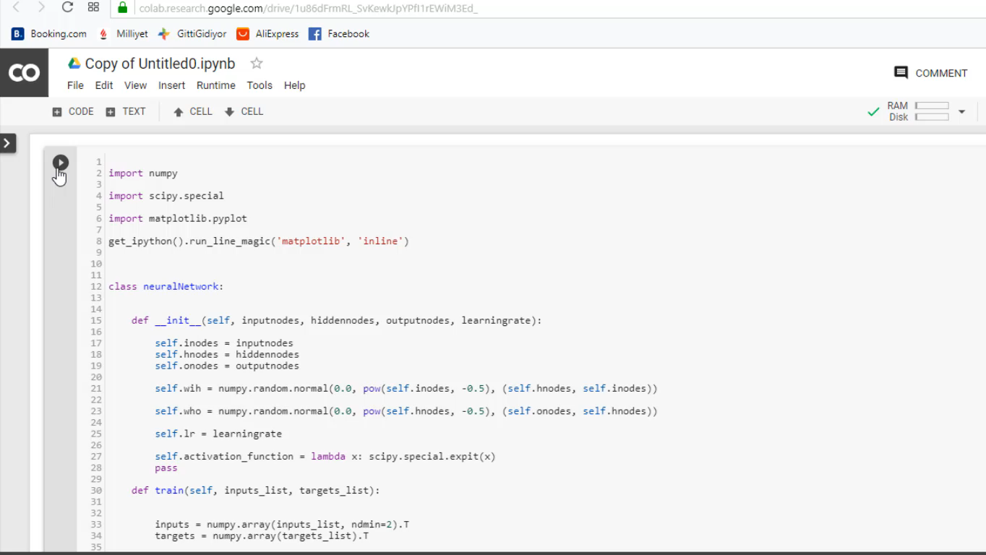

Slide 35
DİNLEDİĞİNİZ İÇİN TEŞEKKÜRLER…

